Slide 1









Slide 2
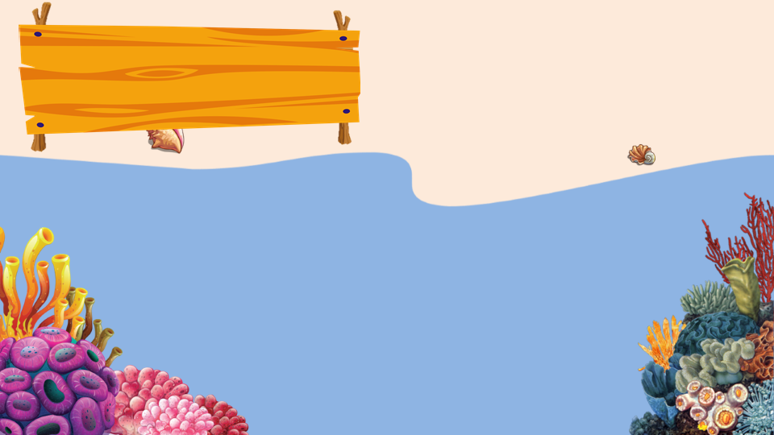

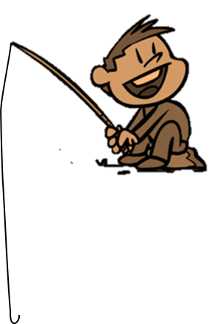
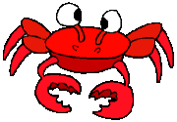


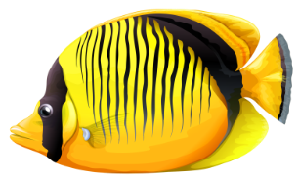
Game Câu cá
GO

Slide 3






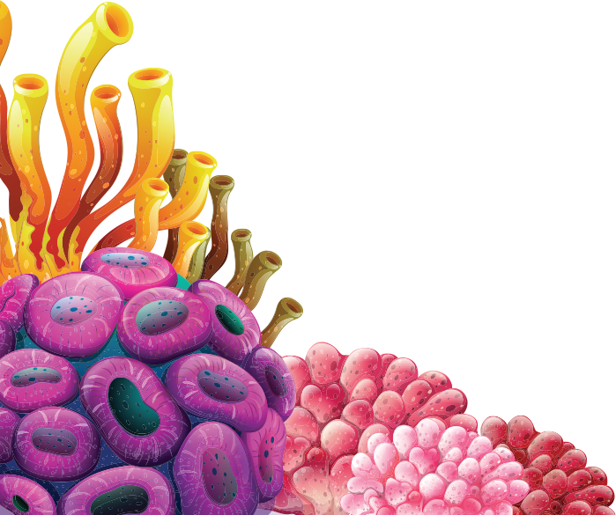

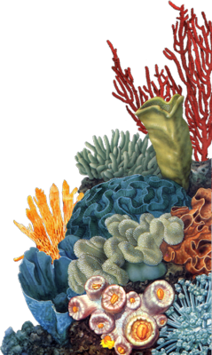

Có mấy củ cà rốt?
3
2
3
1
4

Slide 4
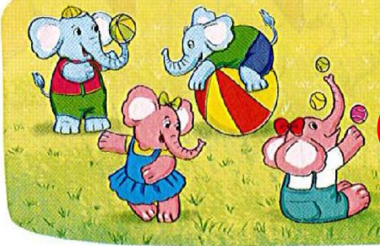
Có mấy con voi?
4
1
2
3
4

Slide 5
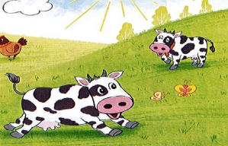

Có mấy con bò sữa?
2
3
1
2
4

Slide 6


BÀI 2: Các số 6, 7, 8, 9,10

Slide 7

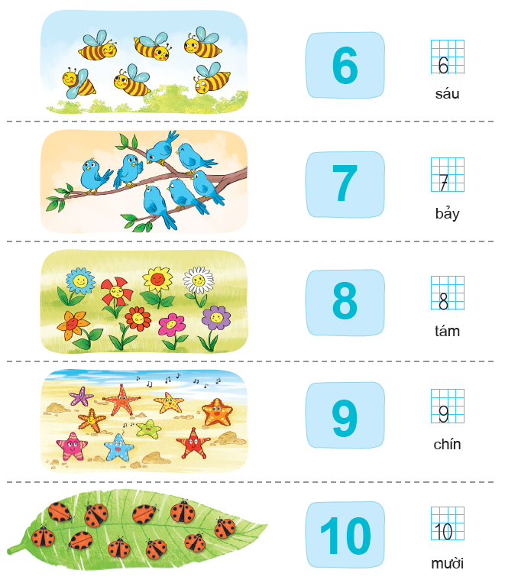

Slide 8
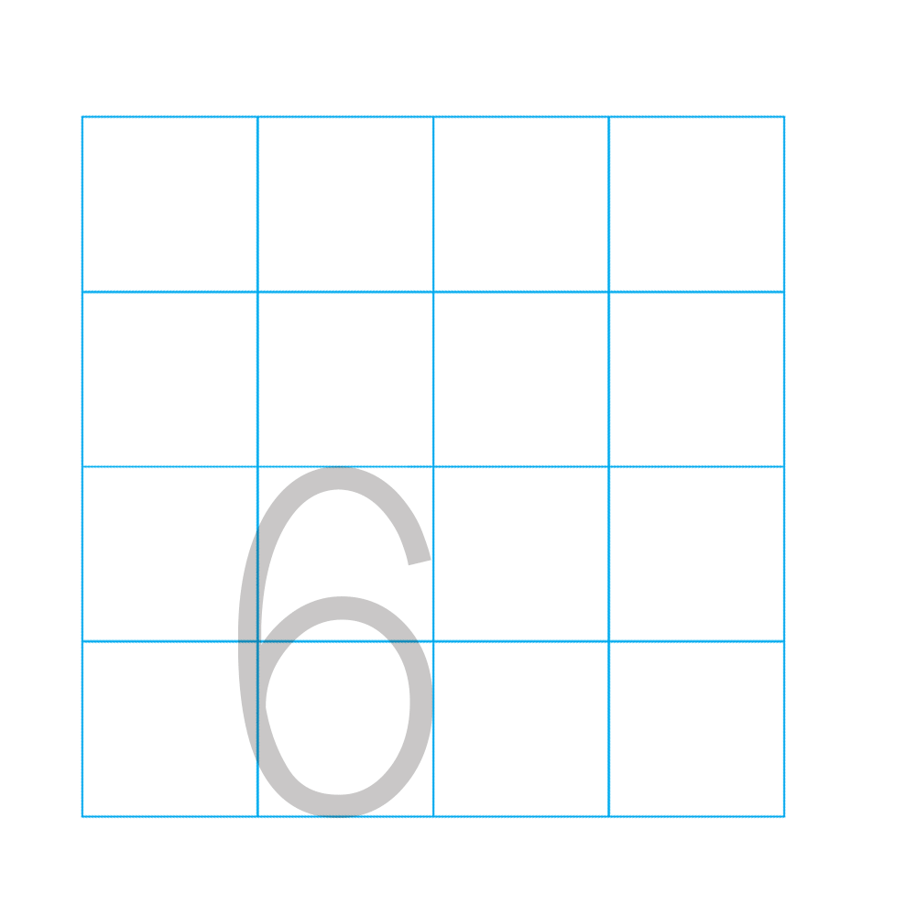








sáu
Số 6

Slide 9
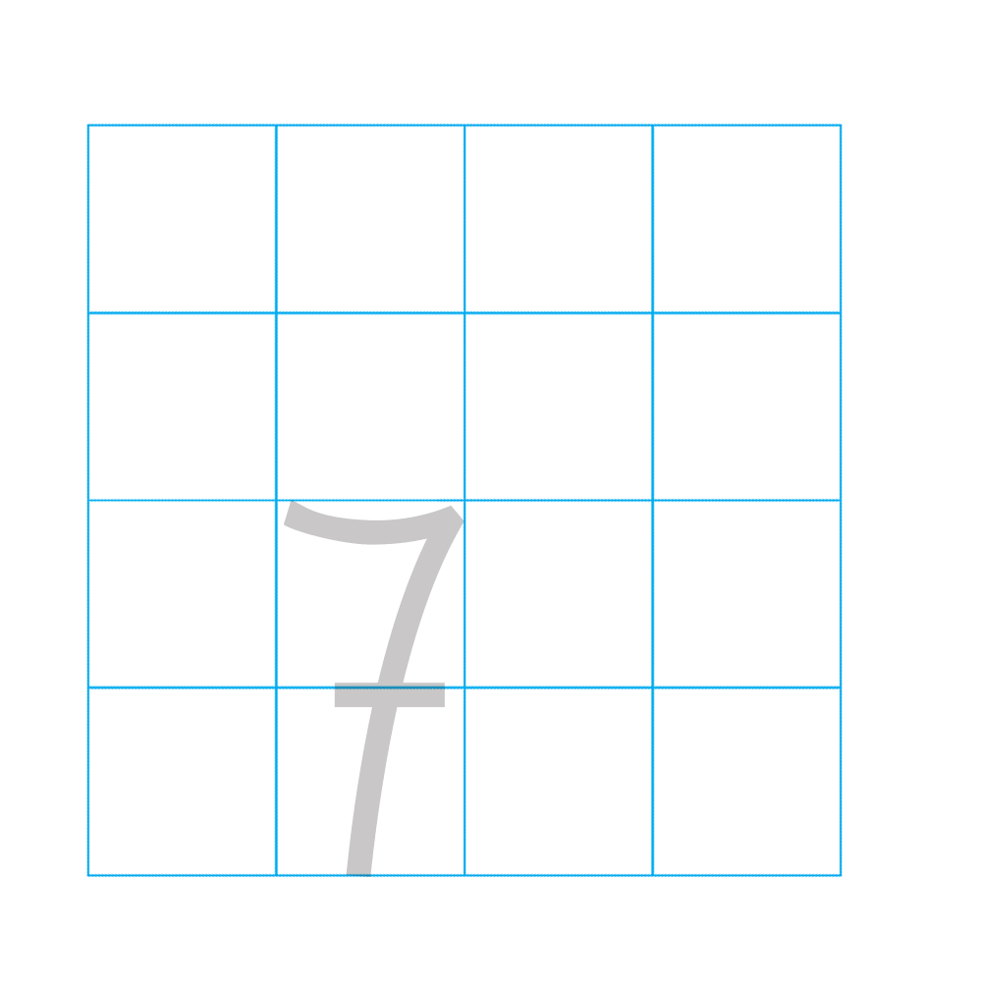
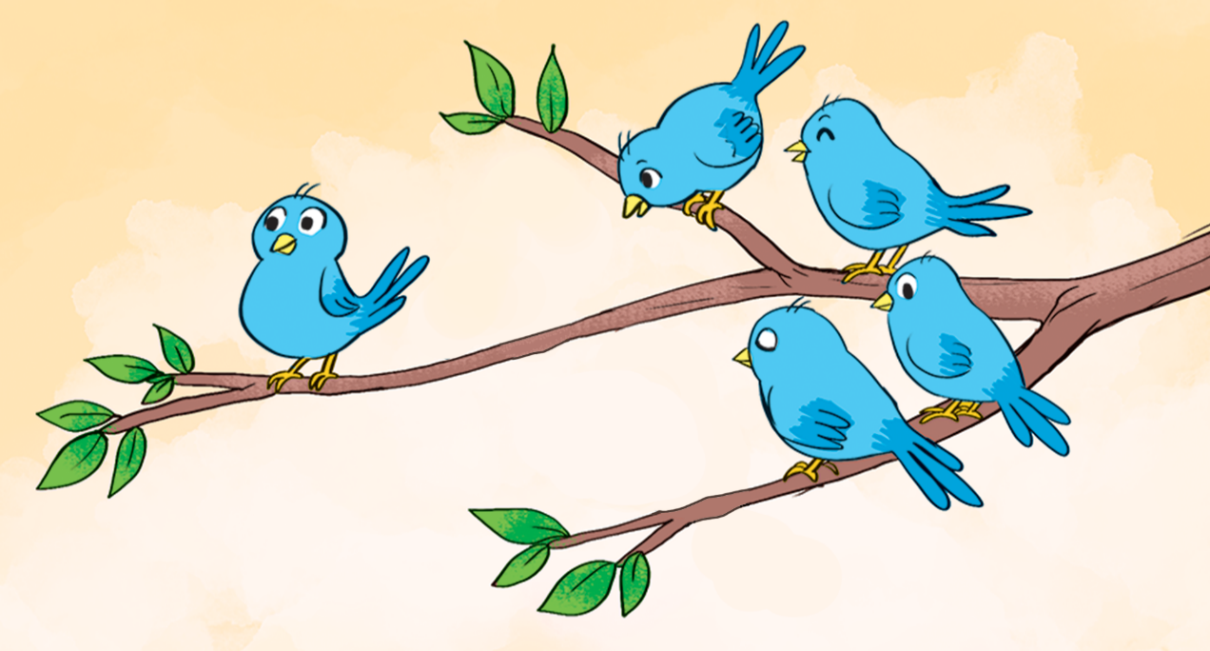


bảy
Số 7

Slide 10
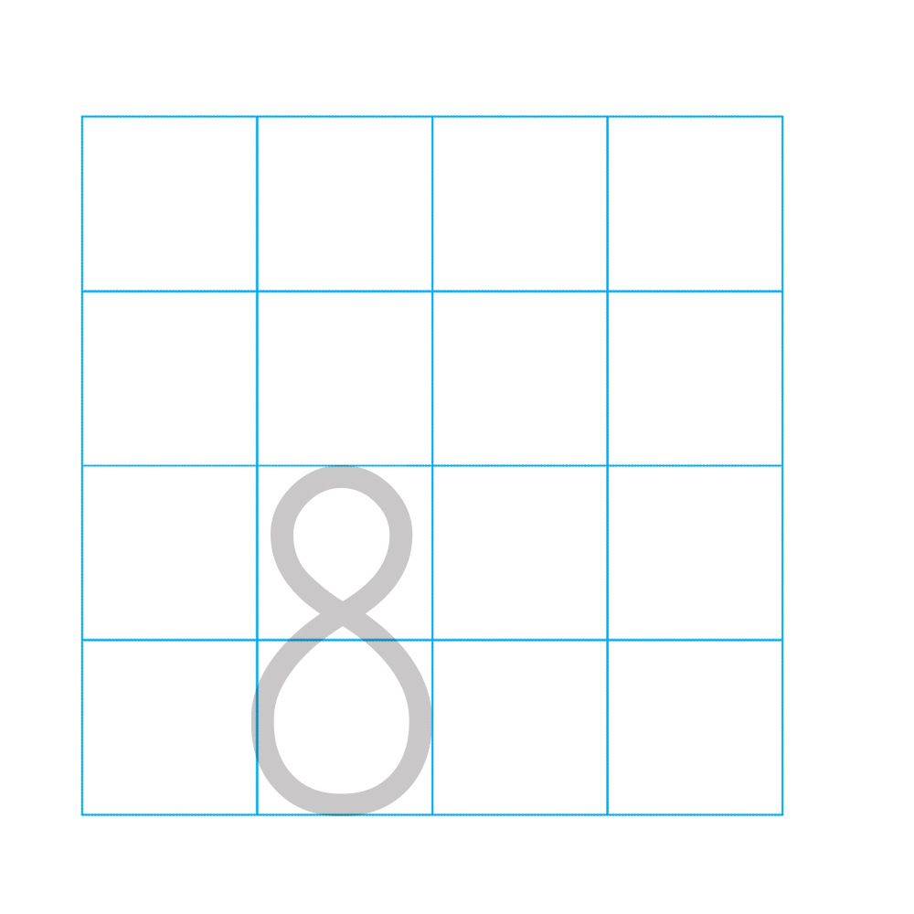
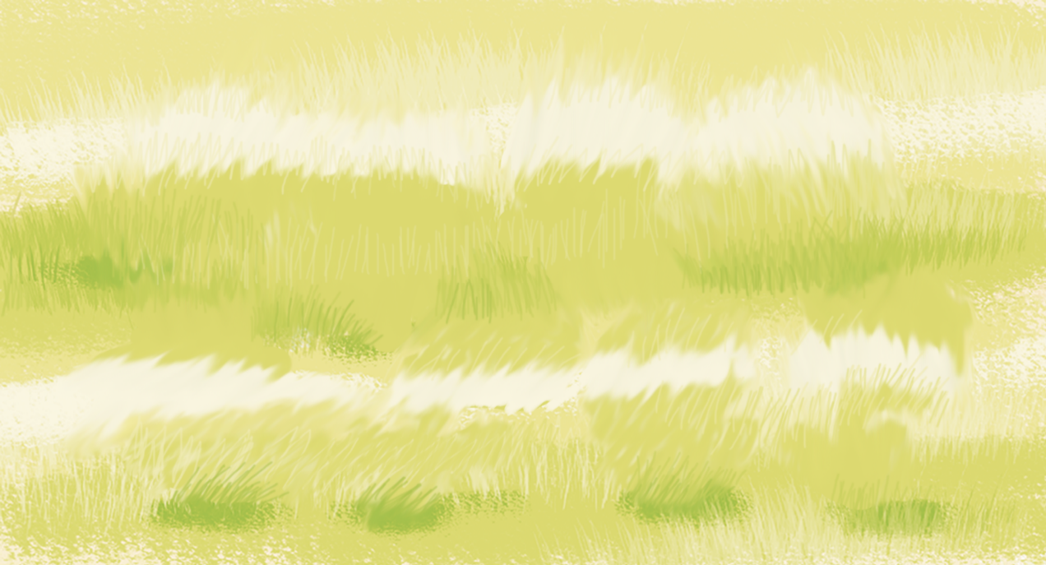








tám
Số 8

Slide 11
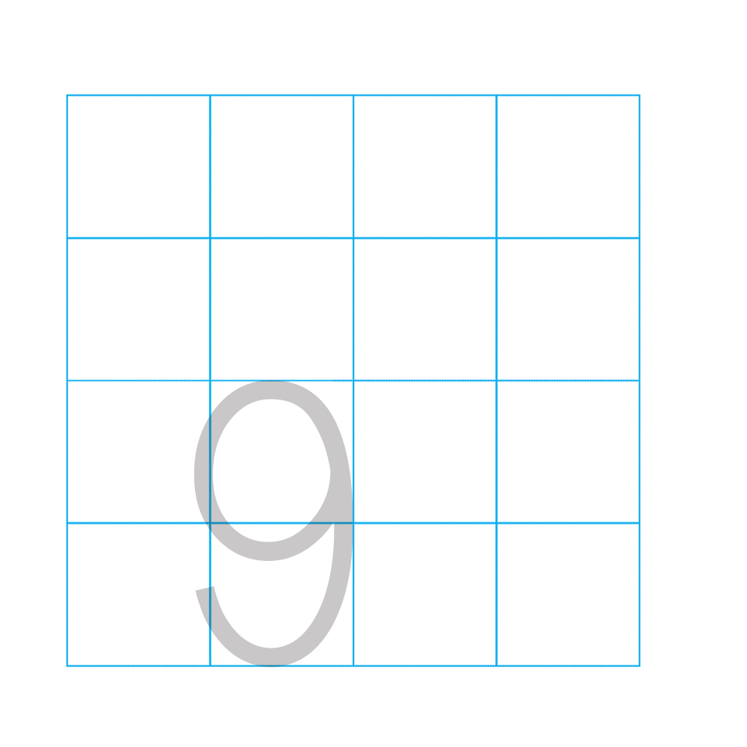
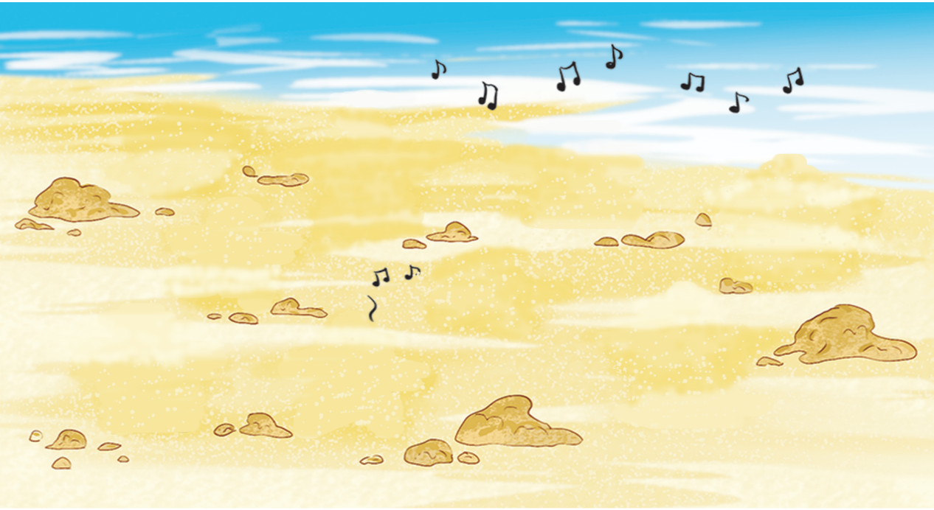









Số 9
chín

Slide 12
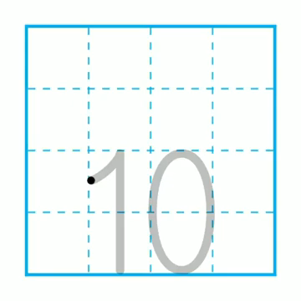





mười
Số 10

Slide 14



Thư giãn

Slide 15


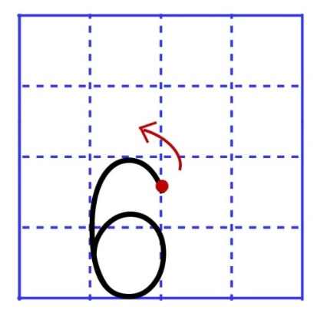
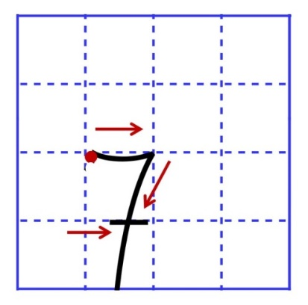
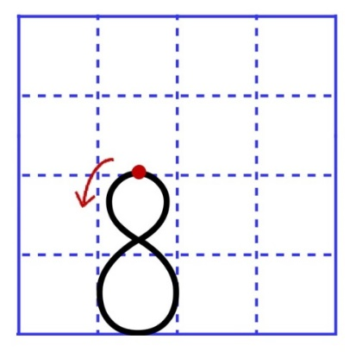
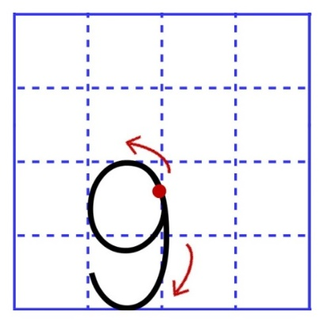
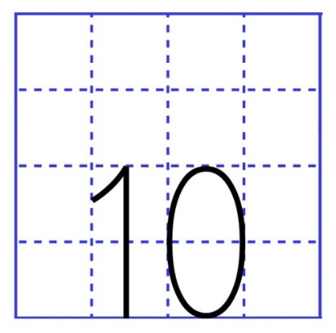
1. Tập viết số

Slide 16
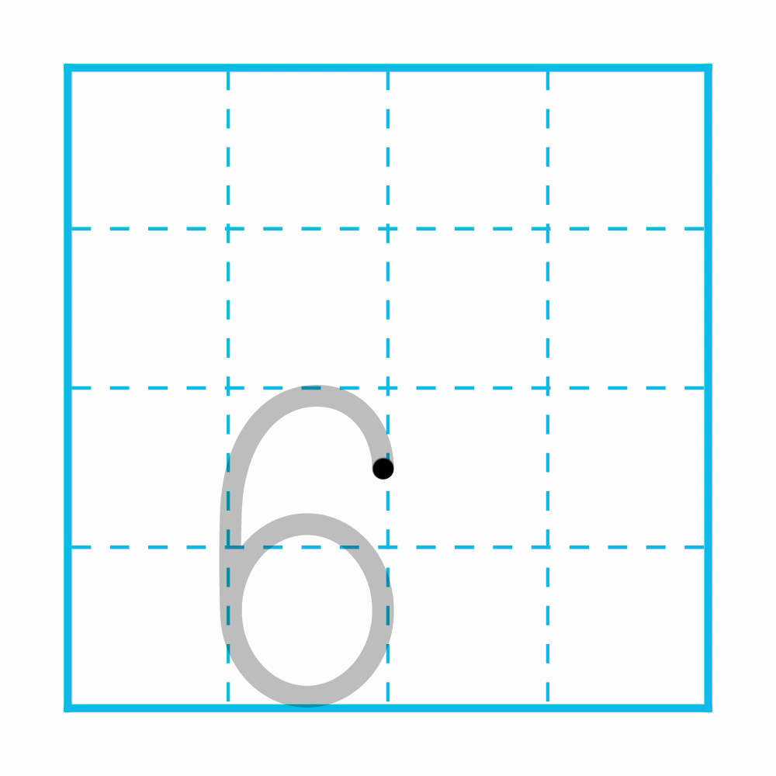
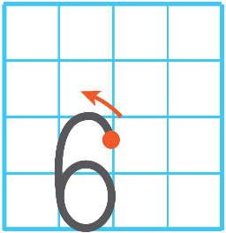
1. Tập viết số

Slide 17
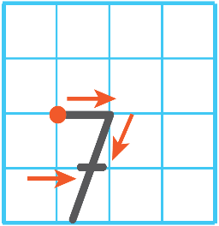
1. Tập viết số

Slide 18
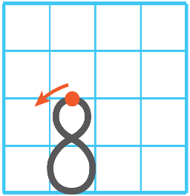
1. Tập viết số

Slide 19
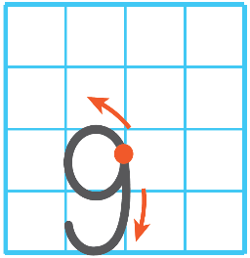
1. Tập viết số

Slide 20
1. Tập viết số

Slide 21
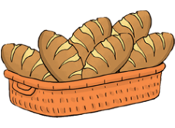
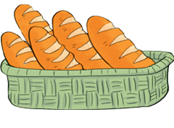
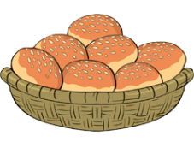
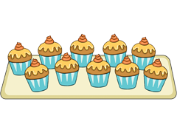
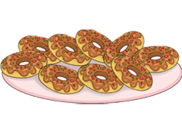
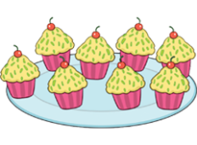
2. Số ?

Slide 22

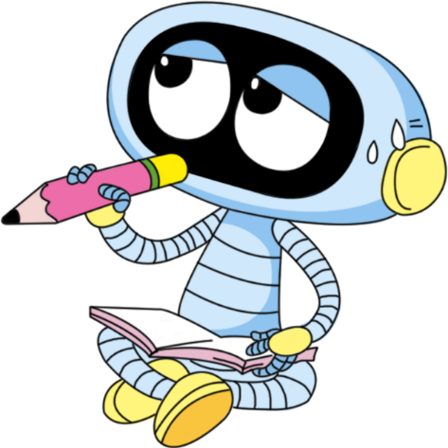
Đố các bạn có bao nhiêu cái bánh trong hình?
Đáp án
5

Slide 23
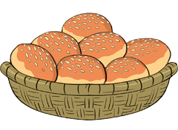
Đố các bạn có bao nhiêu bánh trong hình?
Đáp án
7

Slide 24
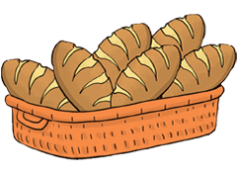
Đố các bạn có bao nhiêu bánh trong hình?
Đáp án
6

Slide 25
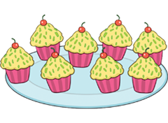
Đố các bạn có bao nhiêu bánh trong hình?
Đáp án
8

Slide 26
Đố các bạn có bao nhiêu bánh trong hình?
Đáp án
10

Slide 27
Đố các bạn có bao nhiêu bánh trong hình?
Đáp án
9

Slide 28

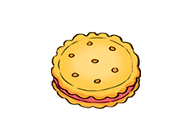
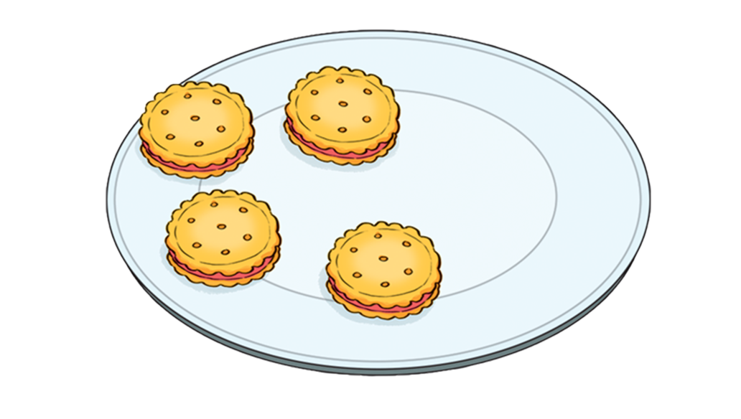
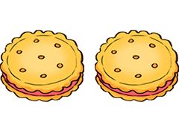
3. Hãy cho thêm bánh lên đĩa để:
a) Trên đĩa có 6 cái bánh
A.
B.

Slide 29
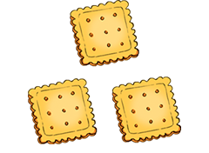
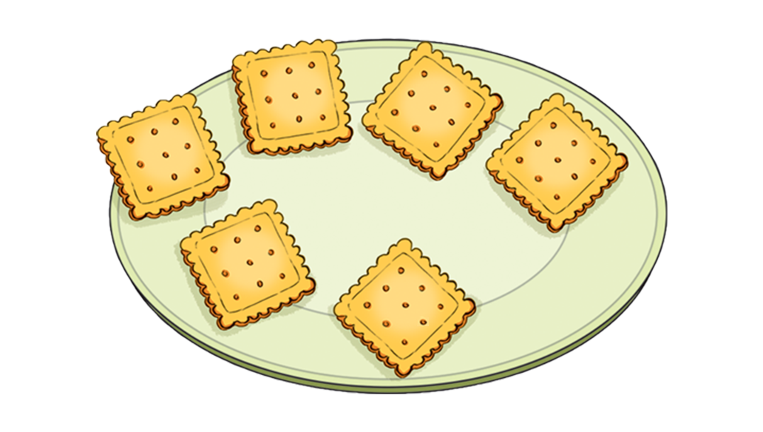
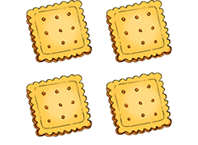
3. Hãy cho thêm bánh lên đĩa để:
b) Trên đĩa có 9 cái bánh
A.
B.
Notes:
Bấm vào số bánh quy đúng, chờ hiện hình bàn tay rồi mới bấm

Slide 30
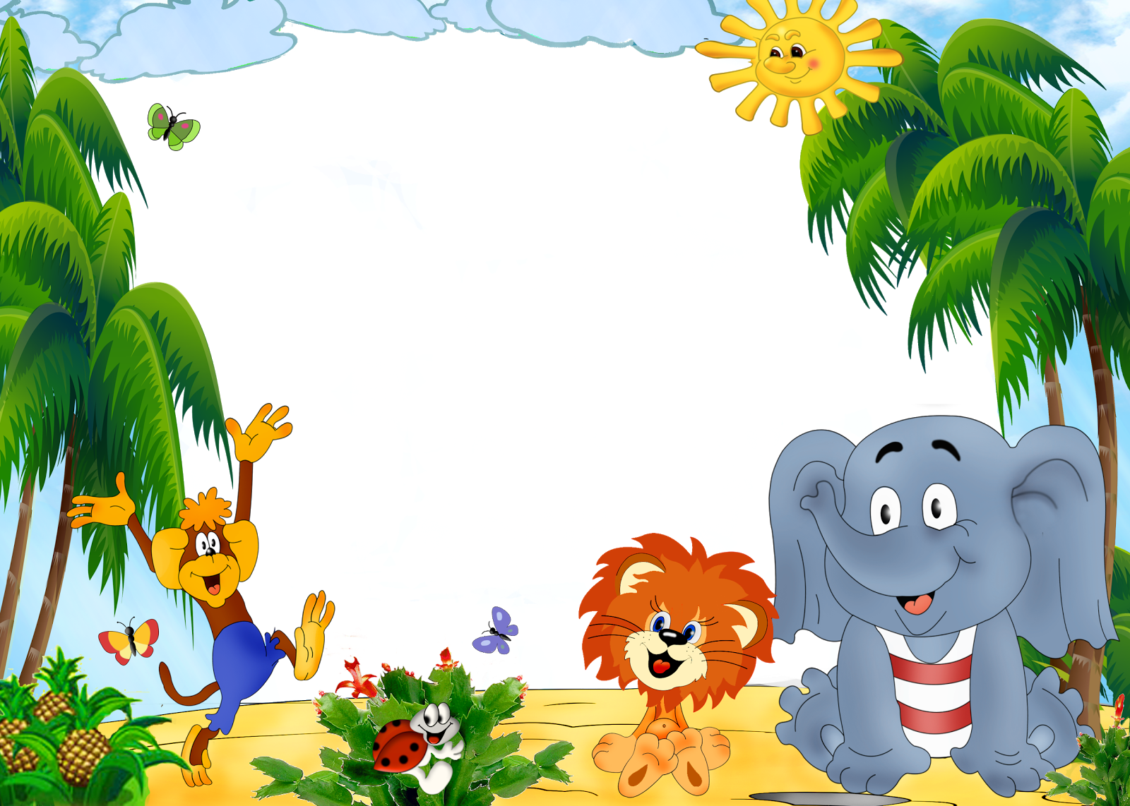
Củng cố - Dặn dò

Slide 31
